Slide 1




UBND QUẬN DƯƠNG KINH
TRƯỜNG TIỂU HỌC ANH DŨNG
ENGLISH - GRADE 5
UNIT 10: OUR SCHOOL TRIP
LESSON 1 (1, 2, 3)

Slide 2


01
Warm-up and Review

Slide 3


Let’s chant.
Yesterday, I was at the cinema.
I wanted to watch a film.
The film was interesting.
I liked the film.
Yesterday, we were at the bakery.
We wanted to buy some cakes.
The cakes were delicious.
We loved the cakes.

Slide 4
Let’s chant.

Slide 5
02
Activity 1.
Look, listen and repeat.

Slide 6

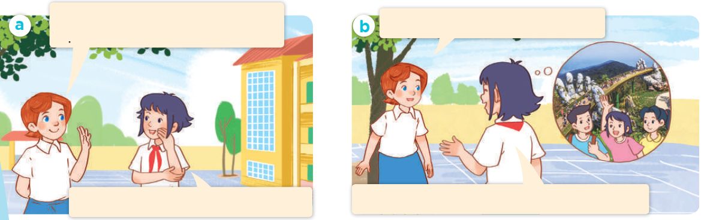
Look, listen and repeat.

Slide 7
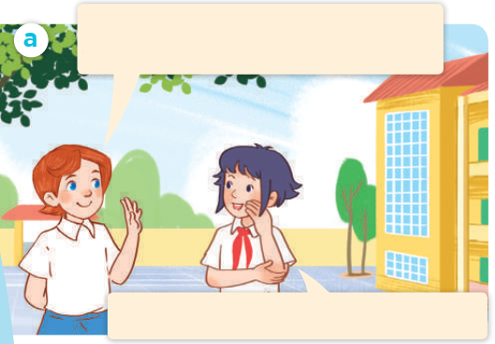
Look, listen and repeat.
Hello, Linh. How was your school trip last weekend?
It was great! We went to Da Nang.
Notes:
Nháy vào hội thoại để nghe lại âm thanh từng câu.

Slide 8
Look, listen and repeat.
Did Nam and Mai go with you?
Yes, they did. We all enjoyed it very much.
Notes:
Nháy vào hội thoại để nghe lại âm thanh từng câu.

Slide 9
Look, listen and repeat.
Hello, Linh. How was your school trip last weekend?
Did Nam and Mai go with you?
It was great! We went to Da Nang.
Yes, they did. We all enjoyed it very much.
Notes:
Nháy vào hội thoại để nghe lại âm thanh từng câu.

Slide 10
03
Activity 2.
Listen, point and say.

Slide 11
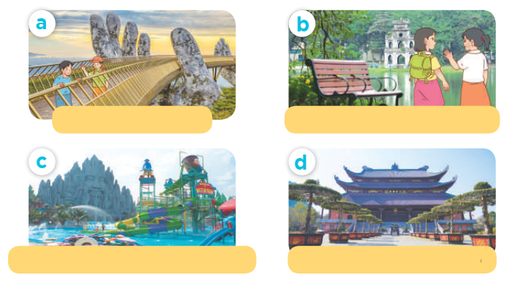
Listen, point and say.

Slide 12

Listen, point and say.
Ba Na Hills / yes

Slide 13

Listen, point and say.
Hoan Kiem Lake/ yes

Slide 14
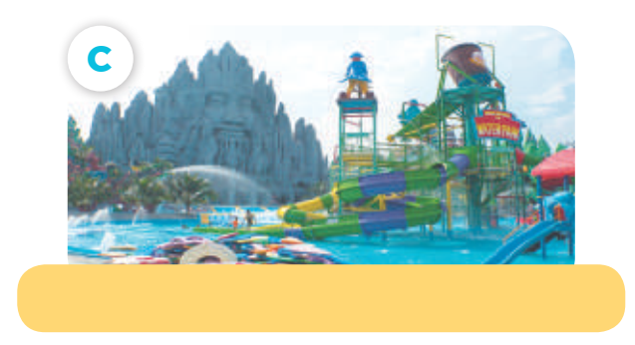
Listen, point and say.
Suoi Tien Theme Park/ no

Slide 15
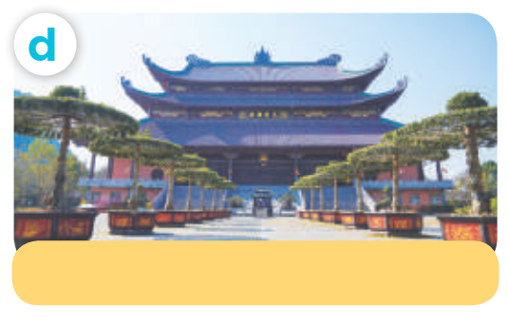
Listen, point and say.
Bai Dinh Pagoda / no

Slide 16



Did they go to __?
Yes, they did.
No, they didn’t.

Slide 17
Listen, point and say.
Did they go to Ba Na Hills ?
Yes, they did.
Ba Na Hills / yes

Slide 18
Listen, point and say.
Did they go to Hoan Kiem Lake?
Yes, they did.
Hoan Kiem Lake/ yes

Slide 19
Listen, point and say.
Did they go to Suoi Tien Theme Park?
No, they didn’t.
Suoi Tien Theme Park/ no

Slide 20
Listen, point and say.
Did they go to Bai Dinh Pagoda ?
No, they didn’t.
Bai Dinh Pagoda / no

Slide 21
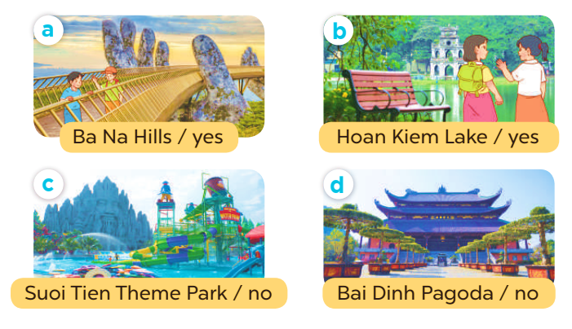
Did they go to __?
Yes, they did.
No, they didn’t.

Slide 22
04
Activity 3. Let’s talk.

Slide 23

Let’s talk.
Did they go to ____?
____.

Slide 24
05
Fun corner and Wrap-up

Slide 25
Did they go to __?
Yes, they did.
No, they didn’t.

Slide 26

Musical pictures

Slide 27

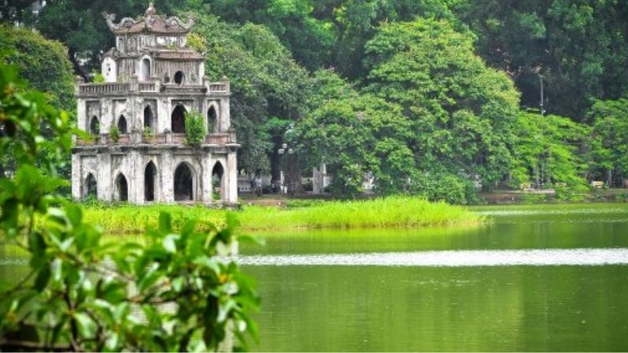
Did you go to __?
____
Notes:
Nháy choột lần 1 bật nhạc, nháy chuột lần 2 nhạc tắt hình ảnh xuất hiện, HS hỏi đáp về hình ảnh.

Slide 28
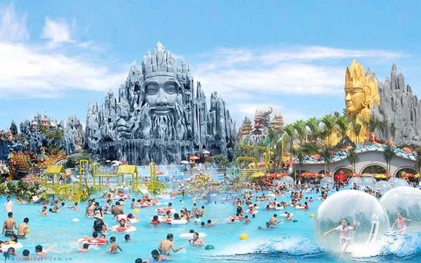
Did you go to __?
____
Notes:
Nháy choột lần 1 bật nhạc, nháy chuột lần 2 nhạc tắt hình ảnh xuất hiện, HS hỏi đáp về hình ảnh.

Slide 29
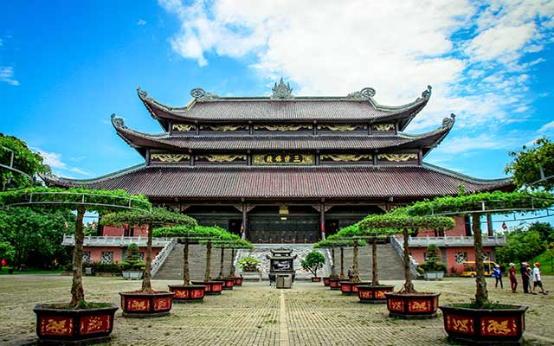
Did you go to __?
____
Notes:
Nháy choột lần 1 bật nhạc, nháy chuột lần 2 nhạc tắt hình ảnh xuất hiện, HS hỏi đáp về hình ảnh.

Slide 30
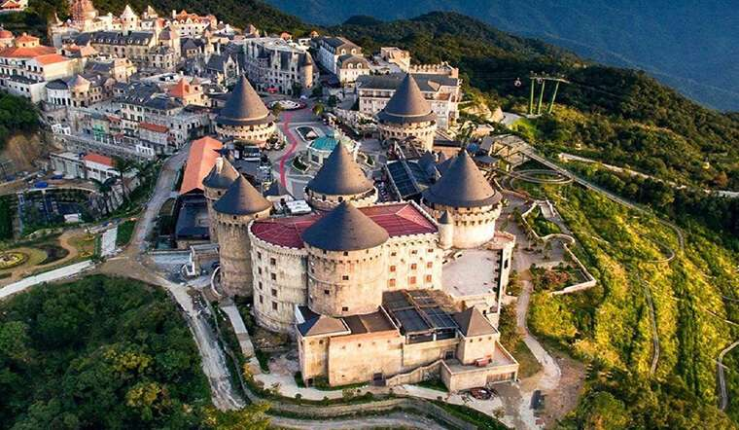
Did you go to __?
____
Notes:
Nháy choột lần 1 bật nhạc, nháy chuột lần 2 nhạc tắt hình ảnh xuất hiện, HS hỏi đáp về hình ảnh.

Slide 31
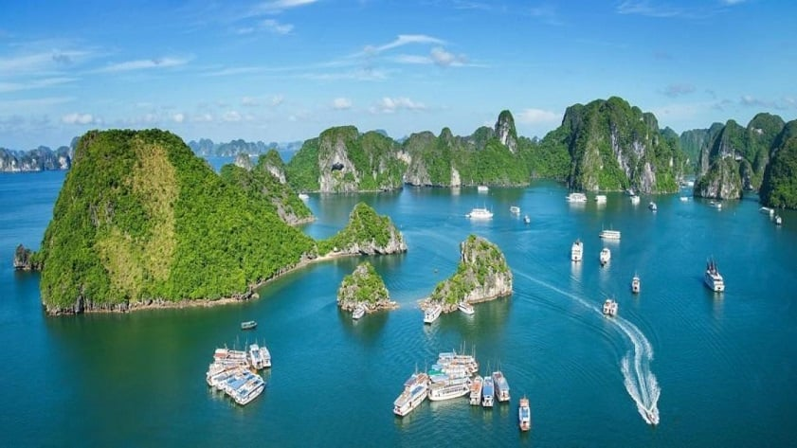
Did you go to __?
____
Notes:
Nháy choột lần 1 bật nhạc, nháy chuột lần 2 nhạc tắt hình ảnh xuất hiện, HS hỏi đáp về hình ảnh.

Slide 32


Very Good!

